Slide 1

Açık-kaynaklı Taşınabilir Hava Kalitesi Ölçüm Kitleri
Hazırlayan: Barkın Özsoy
Danışman: Dr. Gülseren Coşkun

Slide 2
GİRİŞ
“Hava kirliliği, çağımızın en büyük çevresel sağlık riski olup, her yıl 8,1 milyondan fazla insanın hayatını kaybetmesine neden olan sessiz bir katildir.” (United Nations Environment Program [UNEP], t.y.).
Hava kirliliğini insan sağlığını veya çevre dengesini bozacak şekilde havanın bileşiminin değişmesi olarak tanımlanabilir.

Slide 3
GİRİŞ
Bir kişi günde ~11000L hava solumaktadır. (Lung Care Foundation, t.y.)
Yetişkin biri zamanının %86,9’unu kapalı ortamlarda geçirmektedir. (Klepeis vd., 2001)
Hava kirliliği, dünya nüfusunun %92’sini etkilemektedir. (Çağlayan vd., 2022)

Slide 4
GİRİŞ
Başlıca sağlığa zararlı kirleticiler arasında:
partikül madde (PM_{2.5} ve PM₁₀),
karbonmonoksit (CO),
ozon (O₃),
kükürtdioksit (SO₂),
azot oksitler (NO_{x})
bulunur. (WHO, 2019).

Slide 5
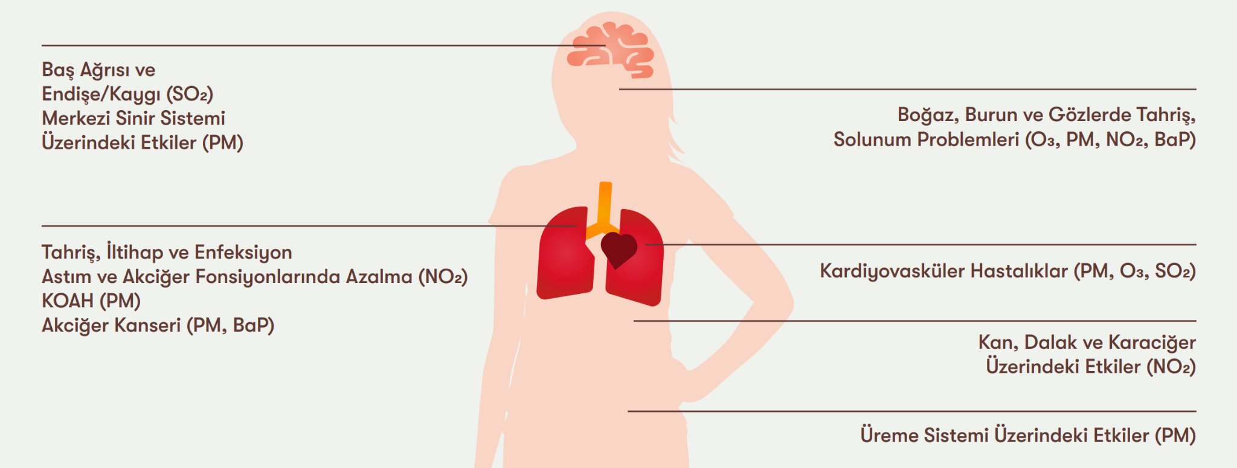
GİRİŞ: Hava Kirliliğinin Sağlığa Etkisi
WHO; hava kirliliği ile Tip 2 diyabet, obezite, sistemik inflamasyon, Alzheimer ve bunama arasında bağlantılar bulmuştur.
Araştırmalar, düşük ve erken doğumu arttırdığını göstermiştir.
COVID-19 virüsüne yakalanma riskini arttırdığı ortaya konmuştur. (Temiz Hava Hakkı Platformu, 2021)
Hava kirliliğine maruz kalmanın organlara etkileri (Çağlayan vd., 2022)

Slide 6
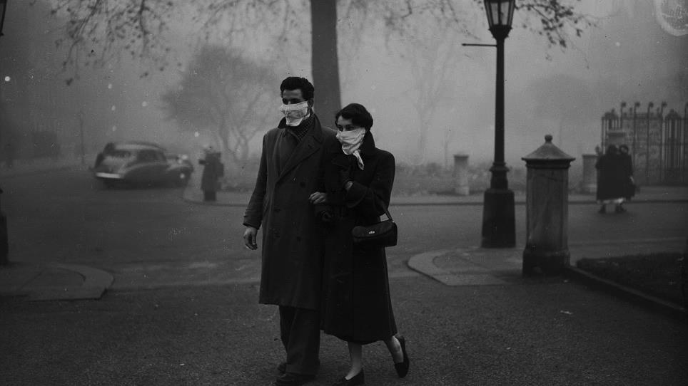
GİRİŞ: Hava Kirliliğinin Sağlığa Etkisi
2017 - 2019 yılları arasında hava kirliliği nedeniyle trafik kazalarının ~7 katı kadar ölüm yaşanmıştır. (Temiz Hava Hakkı Platformu, 2020)
1952, 1956 ve 1962, Londra (Öldüren Sis olayı): Toplam 5300 ölüm, 1952 sonrasındaki 5 yıl içinde 400.000 kişinin erken ölümü

Slide 7
GİRİŞ: Hava Kirliliği ve İklim
Hava kirliliğinin sebepleri aynı zamanda iklim değişikliğinin de sebepleridir.
Yükselen ortalama sıcaklıklar, hava kirletici emisyonlarının oluşmasını tetiklemektedir. (Clean Air Fund, t.y.)
İklim değişikliğinin etkisi ile birlikte aşırı hava olayları kalıcı hale gelip hava kirliliğinin zirve yaptığı sürenin artmasına sebep olmaktadır.

Slide 8
GİRİŞ: Hava Kirliliğine Karşı Önlemler
Hava kirliliğine karşı ana tedbirlerin neredeyse hepsi resmi kurumlar veya devletler tarafından yapılabilecek boyutlardadır. (IQAir, 2022; WHO, 2019).
Bireysel olarak yapılabilecekler:
Maruz kalma süresini sınırlamak,
Hava temizleme sistemleri kullanmak,
Solunum maskesi takmak,
Uygun olduğunda kapalı ortamları havalandırmak ile sınırlıdır.

Slide 9
PROBLEMİN TANIMI
Kişisel tedbirler için kirlilik ölçümleri gereklidir. (Karakaş, 2015; Aghlara, 2017; IQAir, 2022)
Taşınabilir bir cihaz olması risk grupları, çocuklar ve bebekler için önemlidir.
Literatürdeki çalışmalarda ve mevcut sistemlerde genel olarak taşınabilirlik ve maliyet gözetilmemiş, yalnızca bir veya iki ana kirleticiye vurgu yapılmıştır.
“Kendin Yap” cihazlarda ölçüm hassasiyeti gözetilmemektedir.

Slide 10

AMAÇ
Hava kirliliğinden etkilenen insanlar için
taşınabilir,
ulaşılabilir ve düşük maliyetli,
güvenilir hassasiyette ölçüm yapabilen,
açık kod ve kaynak olarak yayınlanacak,
hava kalitesi ölçüm cihazı yapmaktır.

Slide 11
AMAÇ
Ayrıca ölçümlerin kaydedilip bir veri tabanı oluşturulması ve böylece hem hava kirliliğinin takibi hem de araştırma ve geliştirme çalışmalarında kullanılabilmesi hedeflenmiştir.
Buna ek olarak hastaların maruziyetlerinin bilinmesi tedavi sürecinde doktorların daha doğru karar vermesini sağlayacaktır.

Slide 12
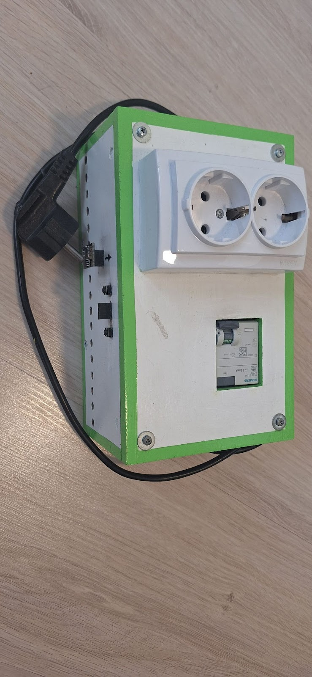
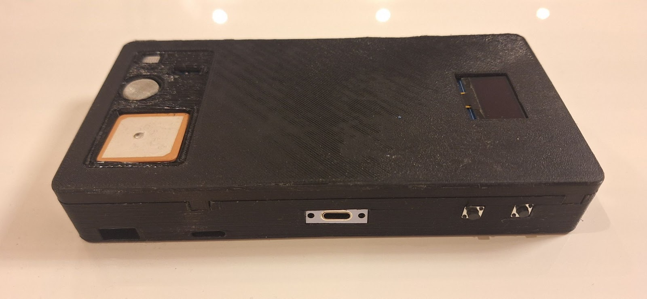
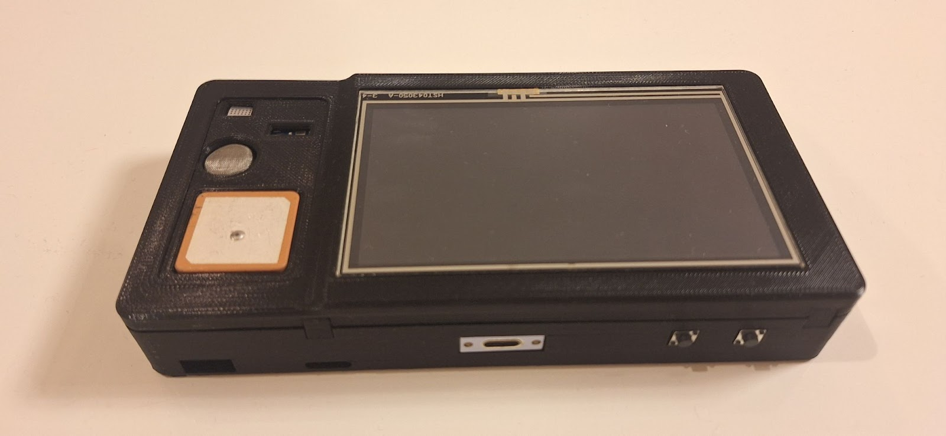
YÖNTEM
Proje kapsamında iki tür cihaz yapılmıştır:
Kitler: Hastalara ve kişilere verilen hava kalitesi ölçüm cihazları.
Priz Modülü (PrMd): Alarm değerlerinin aşılması sonrasında gelen sinyal ile devreye giren bir priz ünitesidir.
Kitler (Sağ: Medikal Kit, Sol: Kişisel Kiti)
Priz Modülü (PrMd)

Slide 13
YÖNTEM: Kitler
İki tip kit yapılmıştır: Medikal Kit ve Kişisel Kit.
Kitler standart bir cep telefonu boyutunda tasarlanmıştır.
Kitler; sıcaklık, nem, HKI, tUOB, CO₂, CO, NH₃, NO_{x}, PM₁, PM_{2.5}, PM₁₀ ve O₃’nu ölçmektedir.
Her iki kit de ölçümleri, ölçüm zamanı ve konumuyla birlikte mikro SD karta kaydetmektedir. Kişisel Kit bunun yanında bir veri tabanına da kayıt yapar.

Slide 14
YÖNTEM: Kitler Arası Farklar
Tablo 1: Kitler arasındaki farklar ve benzerlikler
Özellik | Kişisel | Medikal
Dokunmatik ekran | VAR | YOK
Telefona bağlanıp veri tabanına kayıt yapabilme | VAR | YOK
Alarm değer belirlenebilme | VAR | YOK
PrMd ile çalışabilme | VAR | YOK
SD karta kayıt yapabilme | VAR | VAR
Ekran | VAR | VAR
Kayıt butonu | VAR | VAR

Slide 15
YÖNTEM: Medikal Kit
Medikal Kit; doktorlar tarafından hastalara verilerek
hastalarının yaşam ortamlarındaki hava kalitesini öğrenmelerini,
tanı koymalarını,
tedavi yöntemi seçmelerini
kolaylaştırmak amacıyla yapılmıştır.

Slide 16
YÖNTEM: Kişisel Kit
Kişisel Kit, hava kirliliğinden etkilenen kişilerin
yanlarında taşıyarak bulundukları ortamın anlık ölçümlerini görmeleri ve önlem alabilmelerini
kolaylaştırmak amacıyla yapılmıştır. Ayrıca,
Ölçüm verilerini bir veri tabanına kaydeder.
Ölçümler set edilen alarm değerlerini aştığında PrMd’yi aktifleştirerek PrMd’ye bağlı cihazların çalışmasını sağlar.

Slide 17
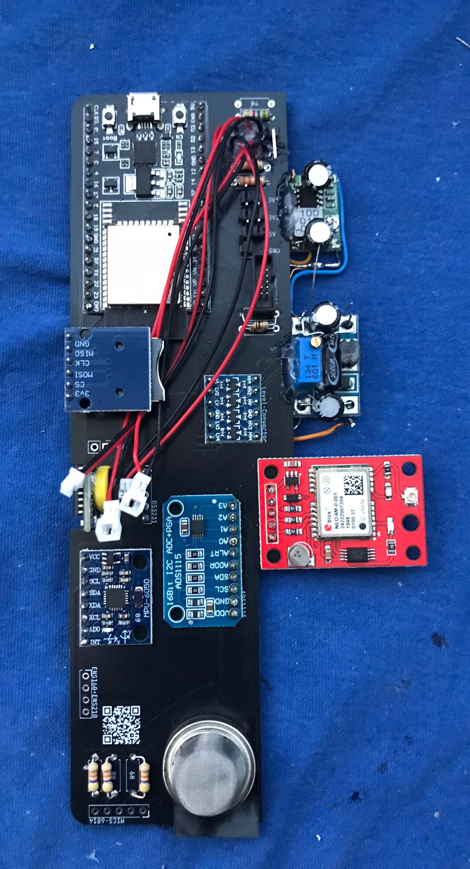
YÖNTEM: Kitler
Mikrodenetleyici Kartı: ESP32-DevKitC-V4
Ekran: SSD1306 (Medikal Kit), NX4827P043 (Kişisel Kit)
Sensörler: ENS210, ENS160, MICS-6814, MQ131, PMS7003, GY-521
Yardımcı Modüller: DS3231, NEO-6M, Mikro SD Kart Adaptörü
Diğer Elektrik/Elektronik Elemanlar
3B parçalar ve Baskılı Devre Kartı (PCB)

Slide 18
YÖNTEM: Priz Modülü
Priz Modülü (PrMd), Kişisel Kit ile çalışan ve üzerinde iki adet priz bulunan bir modüldür.
PrMd, Kişisel Kit’ten uyarı sinyali aldığında üzerindeki prizi aktif hale getirmektedir.
PrMd'ye bağlanan hava temizleme üniteleri, oda nemlendiricileri vb. sistemler yalnızca gerekli olduğunda çalışarak enerji tasarrufu sağlar.

Slide 19
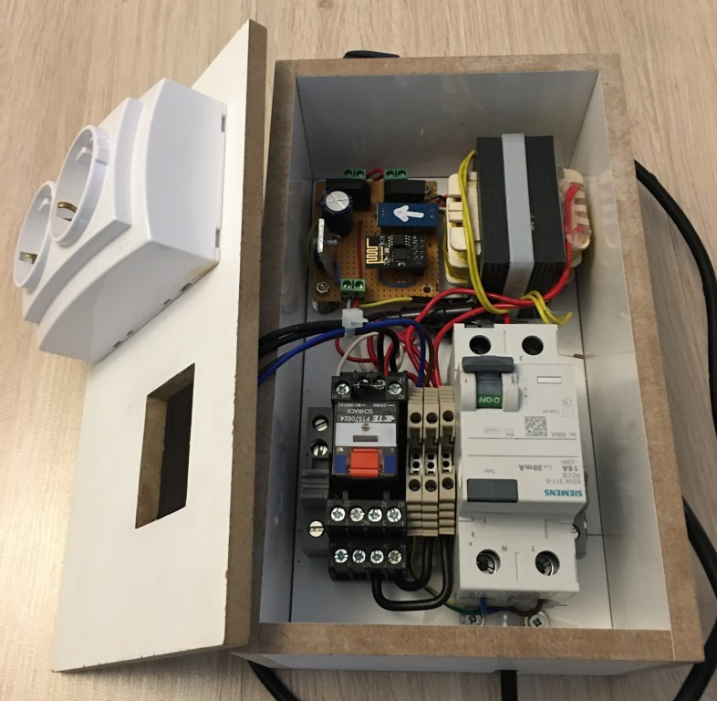
YÖNTEM: Priz Modülü
Mikrodenetleyici Kartı: ESP8266-01
20 VAC / 7.5 VAC 1 W trafo, 10 A sigorta (220 VAC bölgesi için),
220 VAC, 30 mA 2x20 A monofaze kaçak akım rölesi ve ikili priz,
24 VDC, 4 kontak 16A sanayi tipi röle ve röle soketi

Slide 20
YÖNTEM: Testler
Sensörlerin hassasiyetini ölçmek için iki tür test yapılmıştır:
Akredite ölçüm ekipmanları ile farklı ortamlarda karşılaştırmalı ölçümler,
Referans değerlere karşı içeriği bilinen gaz karışımların ölçümleri.
İstatiksel analizler için açık kaynak ve kod Rstudio IDE kullanılmıştır.

Slide 21
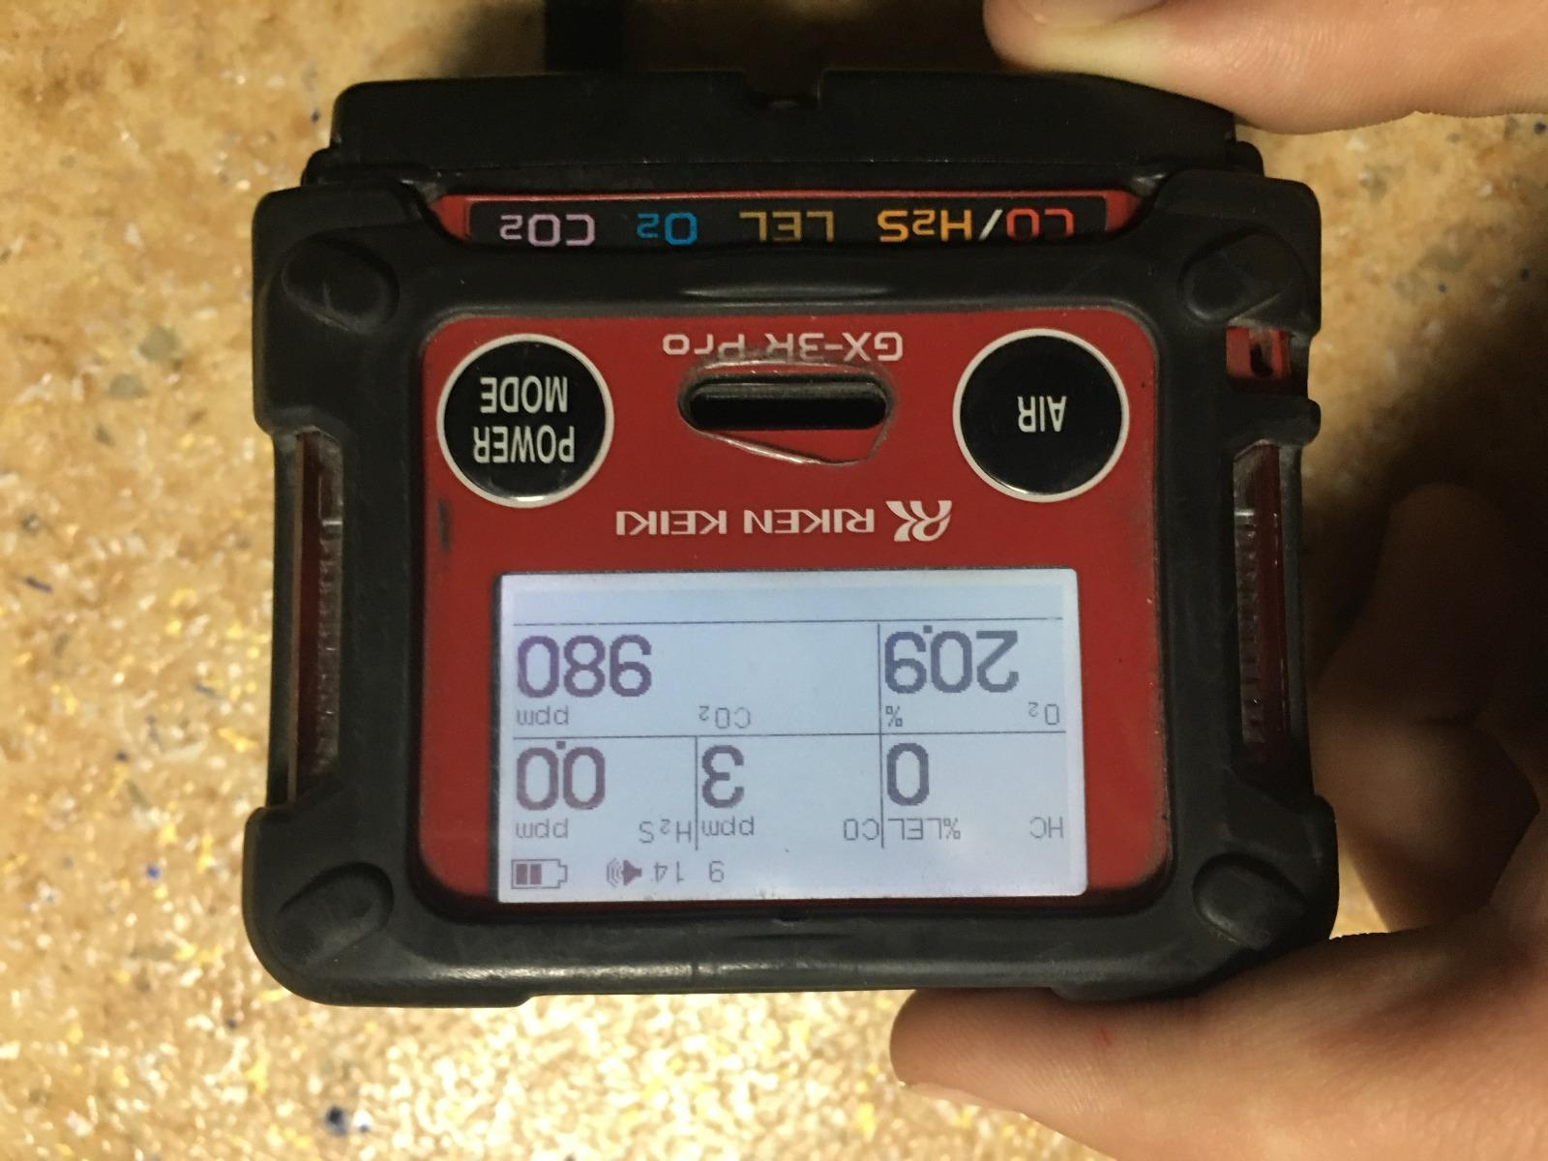
YÖNTEM: Karşılaştırmalı Ölçümler
Akredite ölçüm ekipmanları olan bir sanayi kuruluşunun sahasında altı farklı noktada kontrol ölçümleri yapılmıştır.
Test edilen ölçümler: sıcaklık, nem, PM₁₀, CO₂, CO, tUOB
Kullanılan kontrol ölçüm cihazları: Turnkey DM11928, Riken Keiki GX-3R Pro, PCE-VOC 1

Slide 22
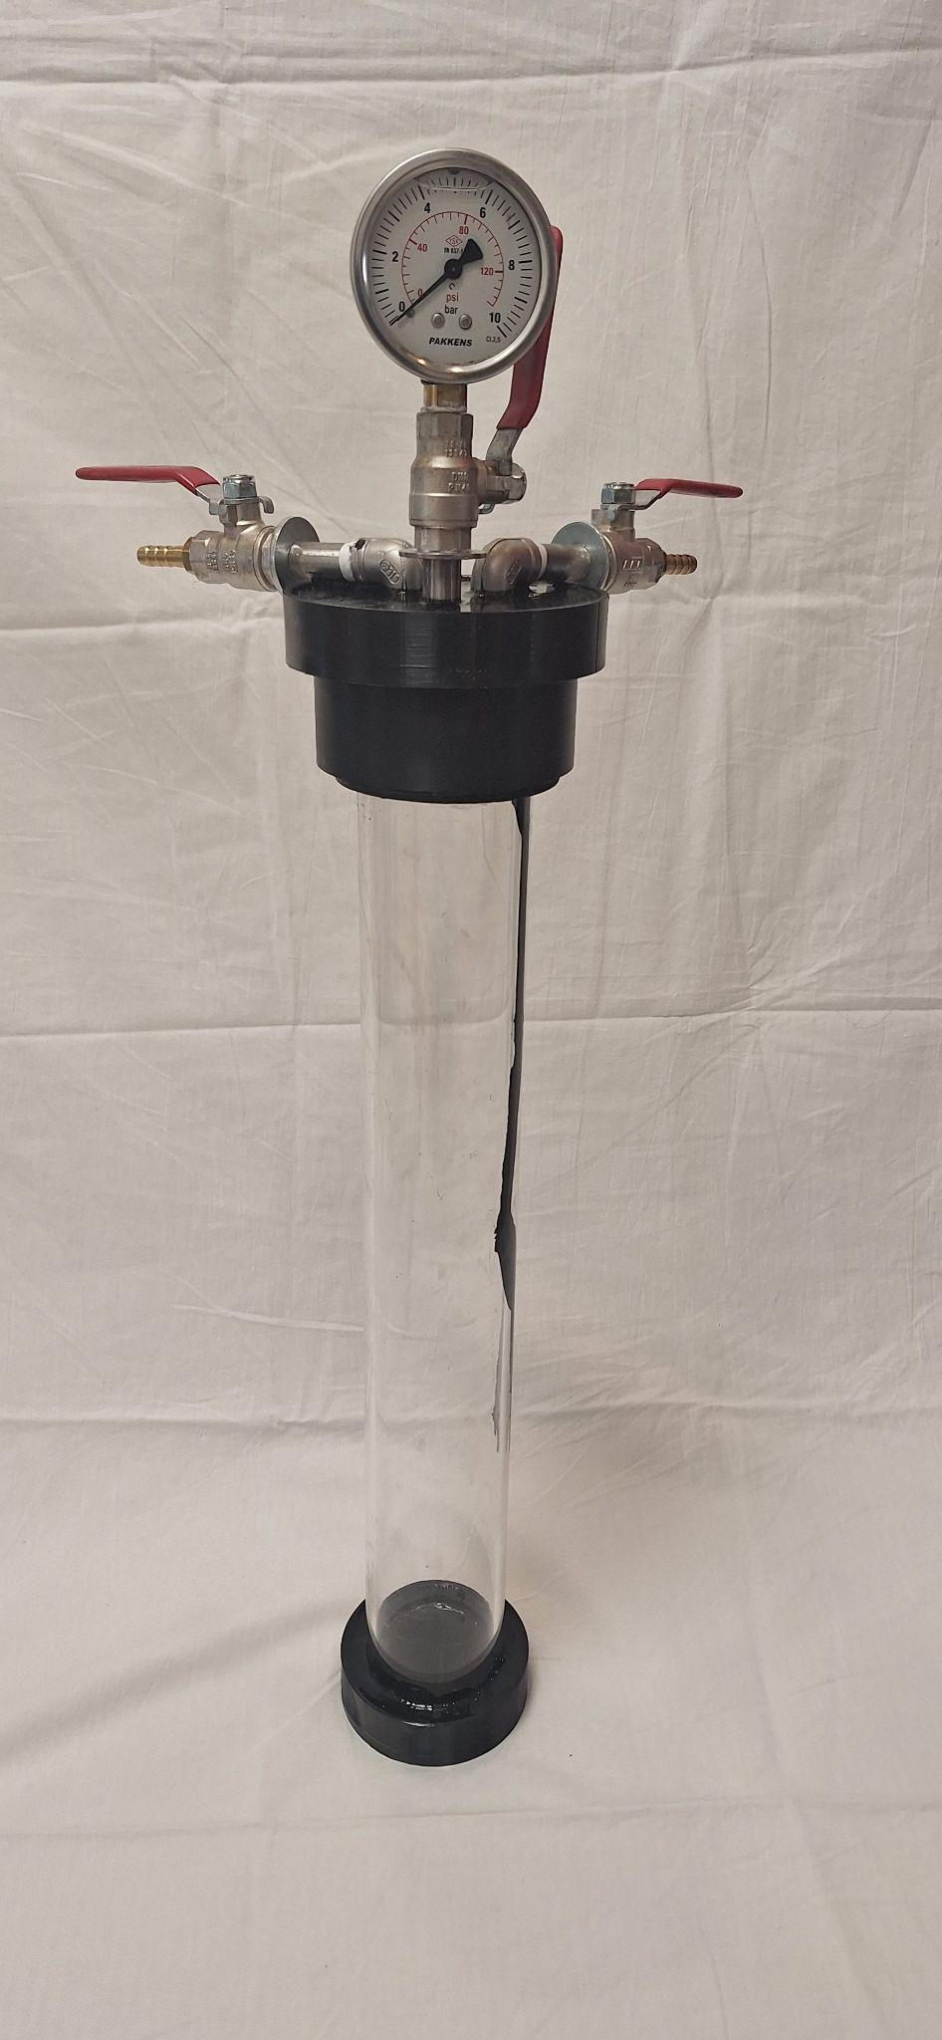
YÖNTEM: Referans Değerlere Karşı
Hava geçirmez bir düzenek hazırlanmıştır.
Düzeneğin sızdırmazlığı test edilmiştir.
Her bir test arasında, sistem N₂ gazı ile temizlenerek testlerin güvenilirliği artırılmıştır.
Testler için gereken gazlar EGESAM’dan temin edilerek, EGESAM’ın gözetimi altında ve laboratuvar kurallarına uygun şekilde yürütülmüştür.
Test edilen ölçümler: tUOB ve NO_{x}

Slide 23
BULGULAR: Test Sonuçları
Tablo 2: Karşılaştırmalı ölçüm sonuçları
Tablo 3: Referans değerlere karşı ölçüm sonuçları
Ölçüm No | PM₁₀ (µg/m³) |  | CO₂ (ppm) |  | CO (ppm) |  | tUOB (µg/m³)
 | KCª | KK^{b} | KCª | KK^{b} | KCª | KK^{b} | KCª | KK^{b}
1 | 1230 | 1270 | 536 | 512 | 7 | 5 | 512 | 496
2 | 850 | 865 | 812 | 835 | 2 | 3 | 253 | 265
3 | 1005 | 1025 | 630 | 615 | 3 | 2 | 476 | 489
4 | 751 | 782 | 1300 | 1362 | 1 | 2 | 286 | 275
5 | 987 | 1012 | 1245 | 1231 | 0 | 1 | 369 | 386
6 | 1423 | 1503 | 1054 | 1087 | 5 | 6 | 613 | 597
Ölçüm No | NO_{X} (ppm) |  | tUOB (µg/m³)
 | RDª | KK^{b} | RDª | KK^{b}
1 | 1 | 1,1 | 200 | 212
2 | 2,5 | 2,4 | 350 | 342
3 | 4 | 4,2 | 750 | 762
4 | 6 | 5,9 | 1000 | 1021
5 | 7 | 6,9 | 1500 | 1483
6 | 8,2 | 8,4 | 2500 | 2543
ªKC: Kontrol Cihazı veri seti ^{b}KK: Kişisel Kit veri seti
ªRD: Referans Değer veri seti ^{b}KK: Kişisel Kit veri seti

Slide 24
BULGULAR: İstatistiksel Analiz
Veri setlerinin karşılaştırılması için:
Shapiro-Wilk Normallik Testi
Varyans homojenliği varsayımı kontrolü için F Testi
Bağımsız iki örneklem T-testi
Pearson korelasyon analizi
yapılmıştır.

Slide 25
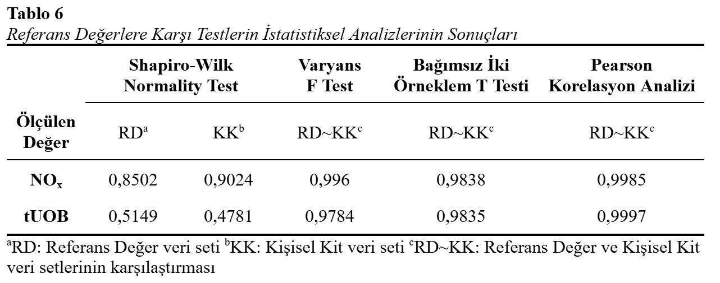
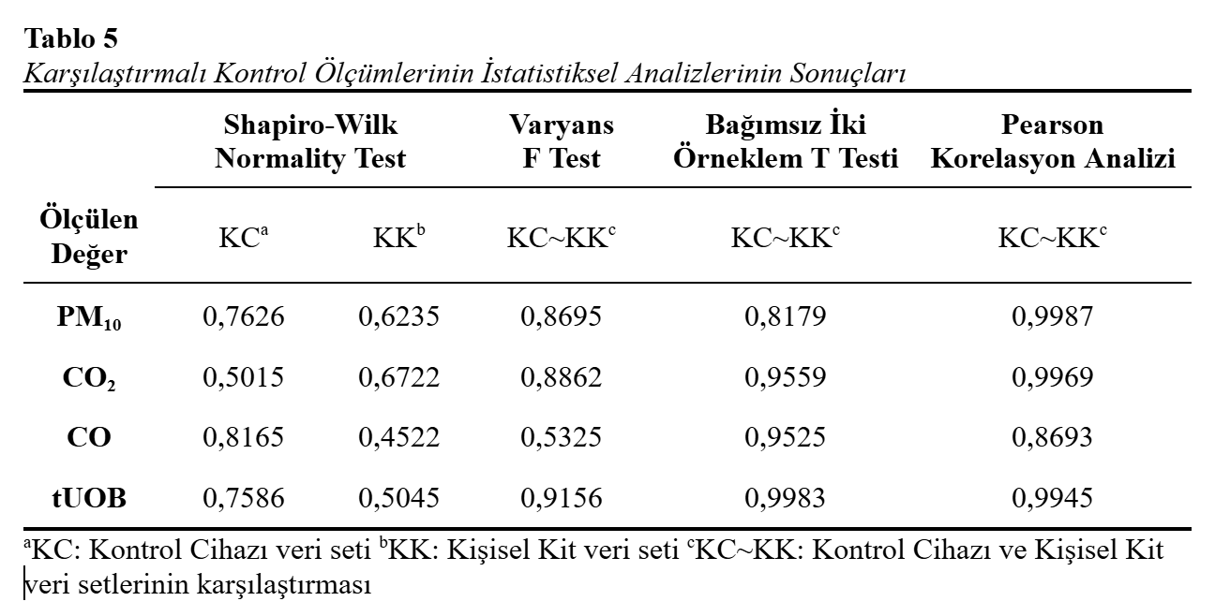
BULGULAR: İstatistiksel Analiz
Tablo 3: Karşılaştırmalı ölçümlerin istatistiksel analiz sonuçları
 | Shapiro-Wilk Normallik Testi |  | Varyans F Testi | Bağımsız İki Örneklem T Testi | Pearson Korelasyon Analizi
Ölçülen Değer | KCª | KK^{b} | KC~KK^{c} | KC~KK^{c} | KC~KK^{c}
PM₁₀ | 0,7626 | 0,6235 | 0,8695 | 0,8176 | 0,9987
CO₂ | 0,5015 | 0,6722 | 0,8862 | 0,9559 | 0,9969
CO | 0,8165 | 0,4522 | 0,5325 | 0,9525 | 0,8693
tUOB | 0,7586 | 0,5045 | 0,9156 | 0,9983 | 0,9945
ªKC: Kontrol Cihazı veri seti ^{b}KK: Kişisel Kit veri seti ^{c}KC~KK: Kontrol Cihazı ve Kişisel Kit veri setlerinin karşılaştırması

Slide 26
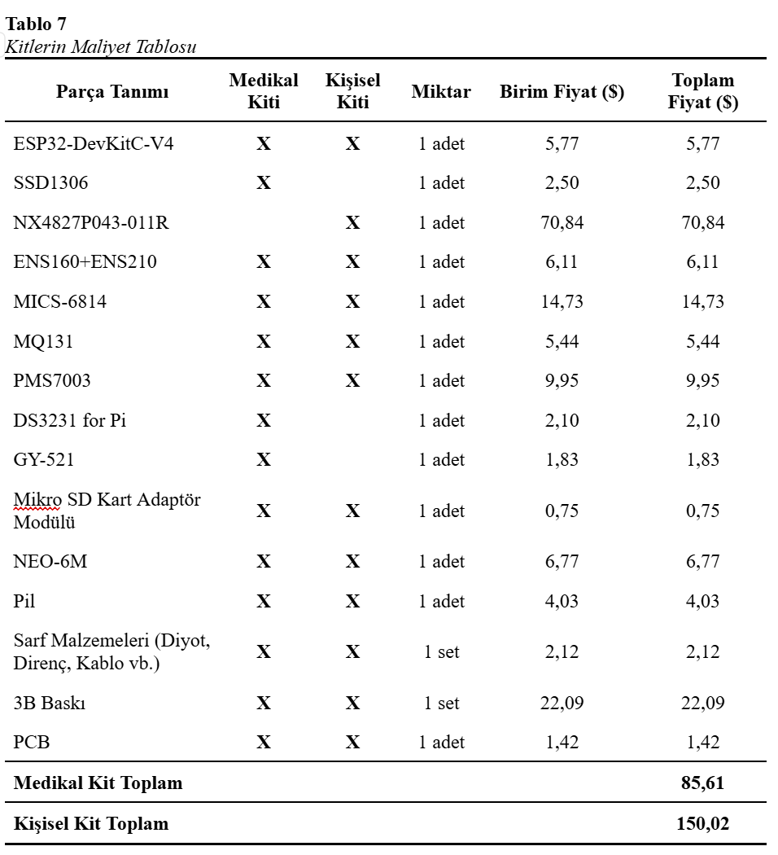
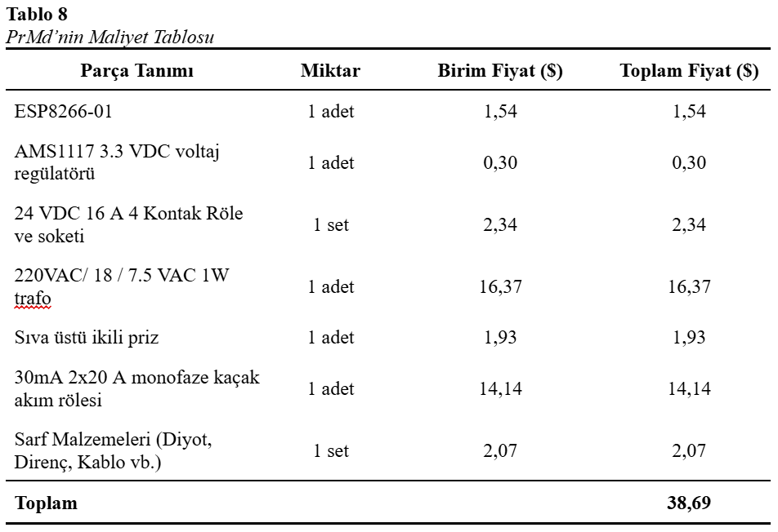
BULGULAR: Maliyet Tablosu

Slide 27
SONUÇ ve TARTIŞMA
Tüm veri setlerinin normal dağılım gösterdiği görülmüştür.
(kriter: p > 0,05; min değer: 0,4522)
Veri setleri arasında varyans homojenliği görülmüştür.
(kriter: p > 0,05, analizlerin en düşük değeri: 0,5325)
T-testi sonucunda Kullanıcı Kit’i ile kontrol cihazlarının ölçümleri arasında istatiksel olarak anlamlı bir fark olmadığı görülmüştür.
(kriter: p > 0,05; analizlerin en düşük değeri: 0,8179)

Slide 28
SONUÇ ve TARTIŞMA
Pearson korelasyon analizi sonucunda cihazların ölçümlerinin istatiksel olarak korele olduğu görülmüştür.
(kriter: 0,5 < p < 1; bulunan en düşük değer: 0,8693)
Sıcaklık ve nem ölçümleri için Kişisel Kit’te okunan değerlerin kontrol cihazları ile %0,5-%1 aralığında fark olduğu görülmüştür.

Slide 29
SONUÇ ve TARTIŞMA
Yapılan testler sonucunda kitlerin kabul edilebilir hassasiyet ve doğrulukta olduğu görülmüştür.
Sonuç olarak;
hava kirliliğinden etkilenen kişilerin kullanabileceği,
doktorların hastalarına veri toplamak için verebilecekleri,
taşınabilir, güvenilir hassasiyette, açık kod ve kaynak
iki tip hava kalitesi ölçüm kiti yapılmış ve proje amacına ulaşılmıştır.
PrMd ile de daha fonksiyonel kullanım sunulmuştur.

Slide 30
PROJENİN FARKI
Var olan ürünlerde aşağıdaki eksikliklerden bir ya da birkaçı bulunmaktadır:
Taşınabilir olmaması,
Sadece belirli gazları ölçmesi,
Alarm değer belirleyememesi,
PrMd’nin muadilinin eksikliği,
Verilerin kaydının olmaması.

Slide 31
PROJENİN FARKI
Projede kapsamında yapılan kitler;
taşınabilir olmaları,
Literatürde kritik olarak gösterilen kirleticilerin (WHO, 2019) tamamını ölçmeleri,
PrMd ile beraber çalışması,
Ölçüm verilerini hem bir veri tabanına yüklenmesi hem de mikro SD karta kaydetmeleri
ile ön plana çıkmaktadırlar.

Slide 32
ÖNERİLER
Bazı gazların temini zor olduğundan dolayı bu gazlarla ilgili testler yapılamamıştır. Bu gazların testleri için çalışma yapılabilir.
Medikal Kit, hastalara verilip verilerin doktorlara ne kadar yardımcı olduğu araştırılabilir.

Slide 33
EK KULLANIM ALANLARI
Kişisel Kit ve PrMd şofben ve soba gazı zehirlenmelerine karşı uyarı sistemi olarak kullanılabilir.
Kişisel Kit bebek ya da çocuğun odasına bırakılıp PrMd ebeveynlerin yanında bir uyarı sistemi olarak kullanılabilir.
Veri tabanına kaydedilen veriler devlet veya kurumlar tarafından kullanılarak gerekli önlemleri almak ya da kamuoyu oluşturmak için kullanılabilir.

Slide 34
KAYNAKÇA
Lung Care Foundation. (t.y.). Lung Basics – Lung Care Foundation. Lung Care Foundation – Lung Care Foundation. https://lcf.org.in/lung-basics/
Klepeis, N. E., Nelson, W. C., Ott, W. R., Robinson, J. P., Tsang, A. M., Switzer, P., Behar, J. V., Hern, S. C. Ve Engelmann, W. H. (2001), The National Human Activity Pattern Survey (NHAPS): a resource for assessing exposure to environmental pollutants. Journal of Exposure Analysis and Environmental Epidemiology, 11(3), 231-252. https://doi.org/10.1038/sj.jea.7500165
Temiz Hava Hakkı Platformu. (2020). Kara Rapor 2020: Hava Kirliliği ve Sağlık Etkileri. https://temizhavahakki.org/kararapor2020/
Temiz Hava Hakkı Platformu. (2021). Kara Rapor 2021 Hava Kirliliği ve Sağlık Etkileri. https://temizhavahakki.org/wp-content/uploads/2021/09/KaraRapor2021.pdf

